Slide 1
25 6 13 16 3 6 12
19 18 6 5 10 13 32 5 6 11
ЧЕЛОВЕК среди людей

Slide 2
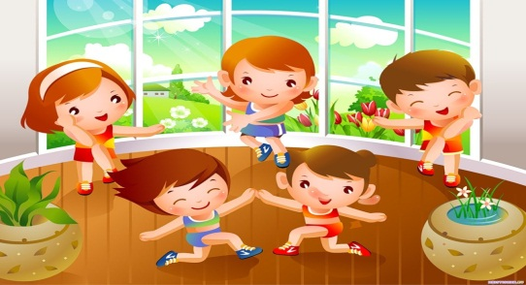

Slide 3
ПРАКТИКУМ
Структура деятельности:
Субъект
Учитель + ученик
Цель
Систематизировать знания по теме «Человек среди людей»

Slide 4
Средства (с помощью чего)
Знания + презентация
Объект (на что направлена)
Тема «Человек среди людей»
Результат – конечный продукт

Slide 5

БУКЛЕТ конечный продукт

Slide 6
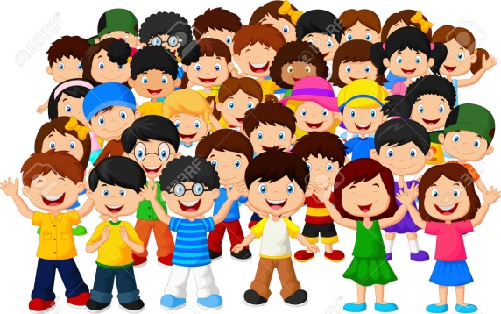
Биосоциальное существо, обладающее даром речи, мышлением и способностью изготавливать орудия труда
ЧЕЛОВЕК

Slide 7
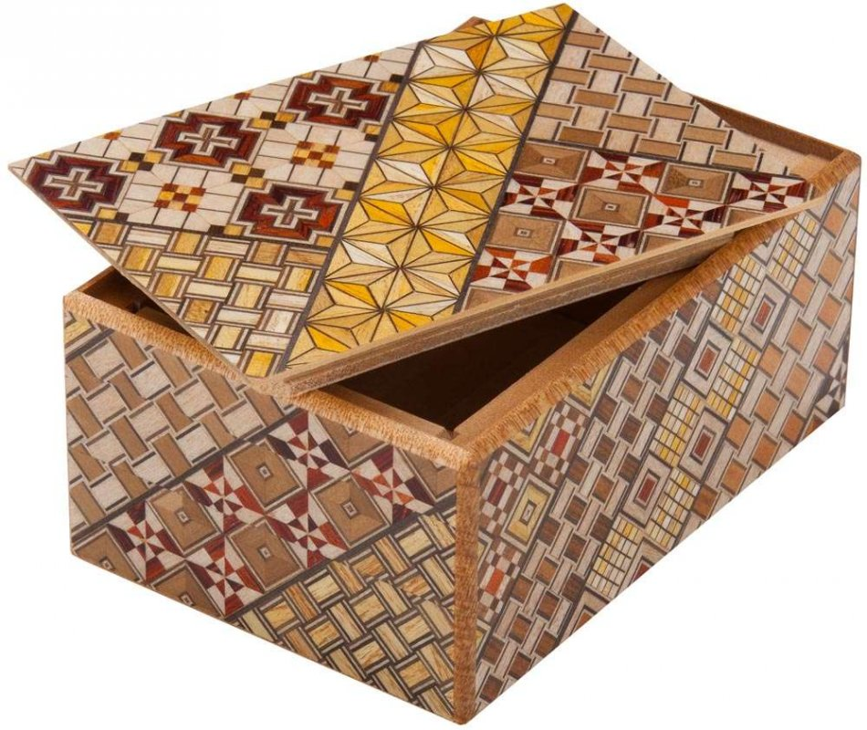
ШКАТУЛКА
МЕЖЛИЧНОСТНЫЕ
ОТНОШЕНИЯ
ТРУД
САНКЦИИ
ПОЗНАНИЕ
СИМПАТИЯ
СТЕРЕОТИП
ЦЕЛЬ
РЕЧЬ
КОНФЛИКТ
ОБЩЕНИЕ
МЕЖЛИЧНОСТНЫЙ КОНФЛИКТ

Slide 8
ТЕРМИНЫ

Slide 9
ЗНАЧЕНИЕ ТЕРМИНОВ
МЕЖЛИЧНОСТНЫЕ ОТНОШЕНИЯ
ОСОБЕННАЯ СВЯЗЬ ЧЕЛОВЕКА С ОКРУЖАЮЩИМИ ЛЮДЬМИ.
СИМПАТИЯ
ВНУТРЕННЕЕ РАСПОЛОЖЕНИЕ, ПРИВЛЕКАТЕЛЬНОСТЬ.
СТЕРЕОТИП
ОБОБЩЁННОЕ И УПРОЩЁННОЕ ПРЕДСТАВЛЕНИЕ ОБ ОСОБЕННОСТЯХ ЛЮДЕЙ, ПРИНАДЛЕЖАЩИХ К ТОЙ ИЛИ ИНОЙ ГРУППЕ.

Slide 10
САНКЦИИ
СПОСОБЫ ПОРИЦАНИЯ И ПООЩРЕНИЯ.
ОБЩЕНИЕ
ОБМЕН ИНФОРМАЦИЕЙ В ОБЩЕСТВЕ.
КОНФЛИКТ
СТОЛКНОВЕНИЕ.

Slide 11
РЕЧЬ
СРЕДСТВО ОБЩЕНИЯ ЛЮДЕЙ.
МЕЖЛИЧНОСТНЫЙ КОНФЛИКТ
СТОЛКНОВЕНИЕ НЕСКОЛЬКИХ УЧАСТНИКОВ, КАЖДЫЙ ИЗ КОТОРЫХ ОТСТАИВАЮТ СВОЮ ПОЗИЦИЮ, ВЫСТУПАЯ ПРОТИВ ИНТЕРЕСОВ ОСТАЛЬНЫХ УЧАСТНИКОВ СОБЫТИЯ.

Slide 12
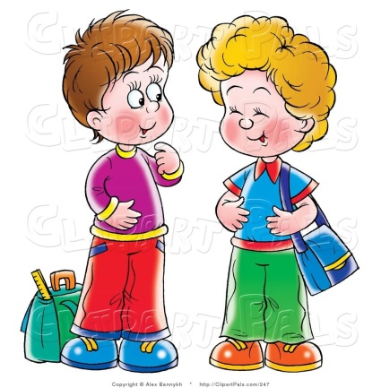
Заполнить пробел в схеме
МЕЖЛИЧНОСТНЫЕ
ОТНОШЕНИЯ
ОБЩЕНИЕ
это ОСОБЕННАЯ СВЯЗЬ
ЧЕЛОВЕКА
с ОКРУЖАЮЩИМИ
ЛЮДЬМИ
Notes:
ЭТО

Slide 13
основа межличностных
отношений
ЧУВСТВА

Slide 14
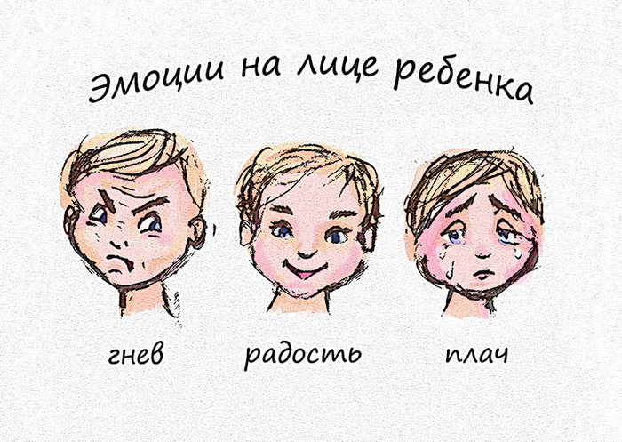
СИМПАТИЯ
АНТИПАТИЯ
Удовольствие
Радость
Восторг
Доверие
Нежность
Любовь
Горе
Обида
Гнев
Тоска

Slide 15
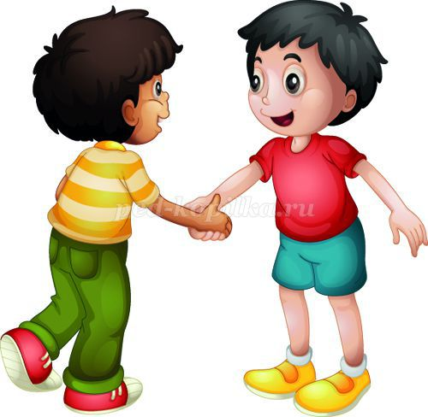
Важное условие межличностных отношений
ПОНЯТЬ ДРУГОГО

Slide 16
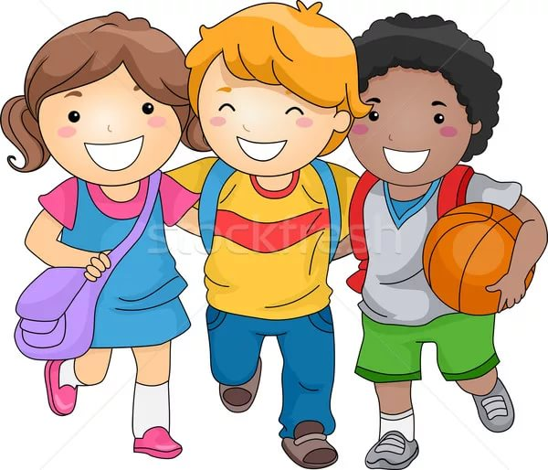

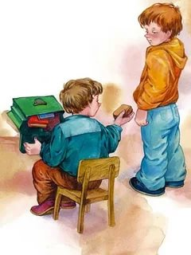

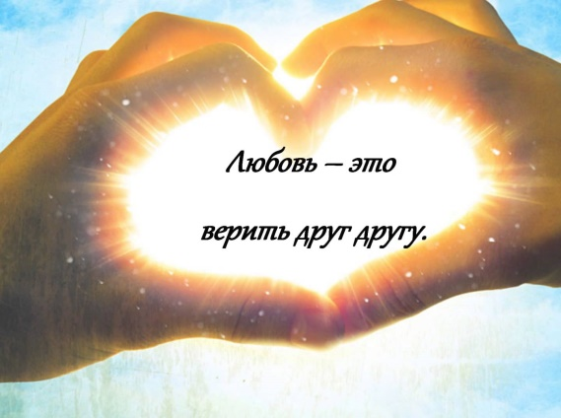
ВИДЫ межличностных отношений
ЗНАКОМСТВО.
ПРИЯТЕЛЬСТВО.
ТОВАРИЩЕСТВО.
ДРУЖБА.
ЛЮБОВЬ

Slide 17
Маша и Юля отдыхали вместе в лагере.
Саша и Федя всегда готовы прийти друг другу на выручку.
Глеб и Настя – одноклассники.
Диана и Марина вместе идут домой после уроков.
У Паши есть соседка тётя Зина. Они здороваются при встрече.

Slide 18
6) Серёжа и Данил иногда вместе играют во дворе в футбол.
7) Серёжа и Данил всё свободное время проводят вместе – играют во дворе в футбол, ходят в кино и кафе.
8) Сергей и Данил живут в соседних дворах и по пути в школу здороваются.
9) Сергей и Данил – одноклассники, у них хорошие отношения, хотя они часто спорят по разным вопросам.

Slide 19
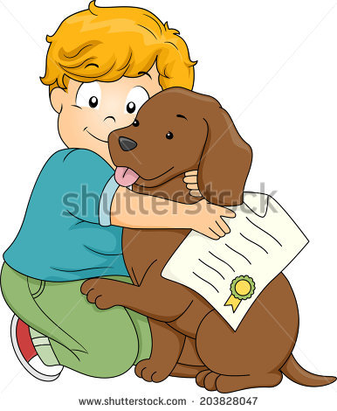
10) У меня появилась СОБАКА и я её очень…

Slide 20

Критерии оценки:
«5» – 9-10 б. «4 » – 7-8 б. «3» – 5-6 б.
Знакомство.
Дружба.
Товарищество.
Приятельство.
Знакомство.
Приятельство.
Дружба.
Знакомство.
Товарищество.
Любовь.

Slide 21
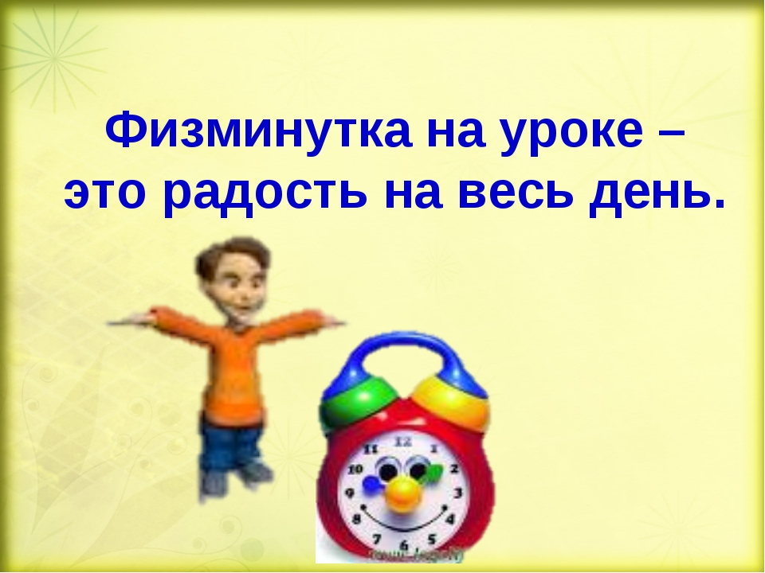

Slide 22
С момента рождения ЧЕЛОВЕК является членом той или иной группы.
В какие группы входишь ты?
СЕМЬЯ.
КЛАСС.
ГОРОДСКОЙ ЖИТЕЛЬ .
КРУЖОК, СЕКЦИЯ.
НАРОД.

Slide 23
Команда – это значит вместе,
Команда – все за одного.
Здесь всё по совести и чести,
Здесь не обидят никого.
Команда нас объединяет
Не испугаемся преград,
Здесь каждый свое дело знает,
Работает на результат.

Slide 24
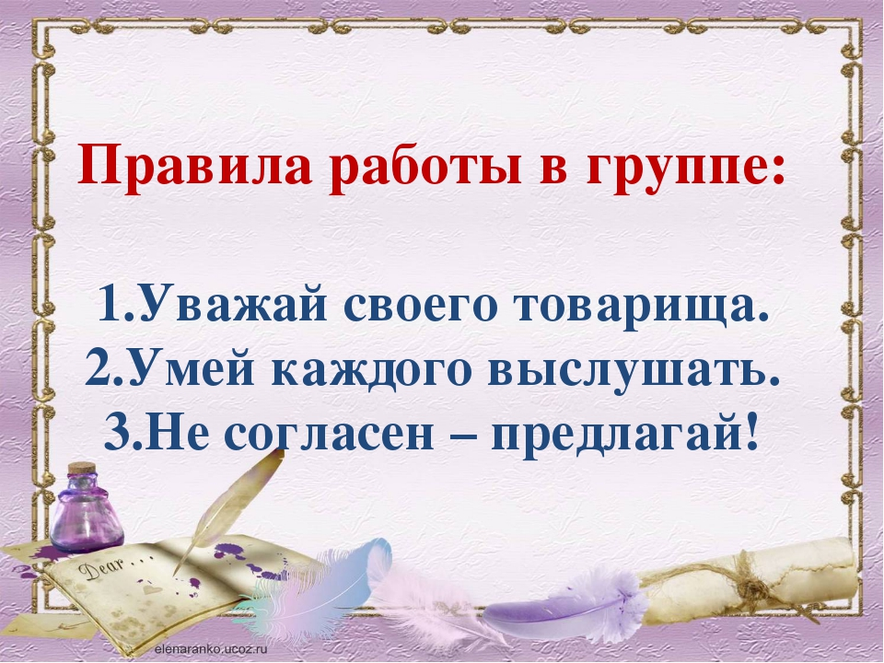

Slide 25
Прочитайте текст и выполните задание.
Выделите смысловые фрагменты текста.
Какова, по мнению автора, роль заботы в отношениях людей?
Какие примеры добрых поступков приведены в тексте?

Slide 27
Выделите смысловые фрагменты текста.
Забота скрепляет отношения между людьми.
Забота родителей о детях и забота детей о семье, школе.
Забота как проявление чувства любви, дружбы, патриотизма.
Человеку легко делать добрые дела.

Slide 28
Какова, по мнению автора, роль заботы в отношениях людей?
Забота скрепляет отношения между людьми, объединяет людей, крепИт память о прошлом и направлена целиком на будущее.

Slide 29
Какие примеры добрых поступков приведены в тексте?
1. Накормить ребёнка.
2. Провести через дорогу старика.
3. Уступить место в трамвае.
4. Хорошо работать.
5. Быть вежливым и обходительным.

Slide 30
ЗАЧЕМ ЧЕЛОВЕКУ ОБЩЕНИЕ?
Давайте попробуем порассуждать…
Вспомним определение термина
из курса обществознания.
ОБЩЕНИЕ
ЭТО
ОБМЕН ИНФОРМАЦИЕЙ В ОБЩЕСТВЕ

Slide 31
«ТОНКИЕ» вопросы
Какую роль играет общение в отношениях…
1) Через общение человек получает знания …
ОБ ОКРУЖАЮЩЕМ МИРЕ.
2) С помощью общения происходит передача …
ОПЫТА, УСВОЕНИЕ НРАВСТВЕННЫХ ЦЕННОСТЕЙ.
3) Благодаря общению люди учатся оценивать…
ПОСТУПКИ и ОТНОШЕНИЯ.
4) В общении формируется…
ХАРАКТЕР (индивидуальные свойства человека)

Slide 32
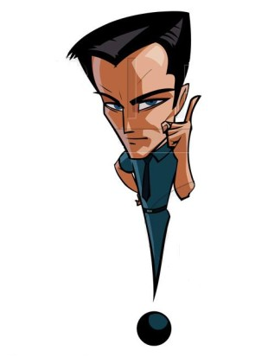
ДИКТАНТ ЗНАЧЕНИЙ
Задание:
записать значение слов по теме «Человек среди людей», соблюдая орфографию.

Slide 33
ДИКТАНТ ЗНАЧЕНИЙ
Обобщённое и упрощённое представление об особенностях людей, принадлежащих к той или иной группе.
Средство общения людей.
Способы порицания и поощрения.
Столкновение.
Биосоциальное существо, обладающее даром речи, мышлением и способностью изготавливать орудия труда.

Slide 34

ДИКТАНТ ЗНАЧЕНИЙ
СТЕРЕОТИП.
РЕЧЬ.
САНКЦИИ.
КОНФЛИКТ.
ЧЕЛОВЕК

Slide 35
КОНЕЧНЫЙ ПРОДУКТ УРОКА

Slide 36
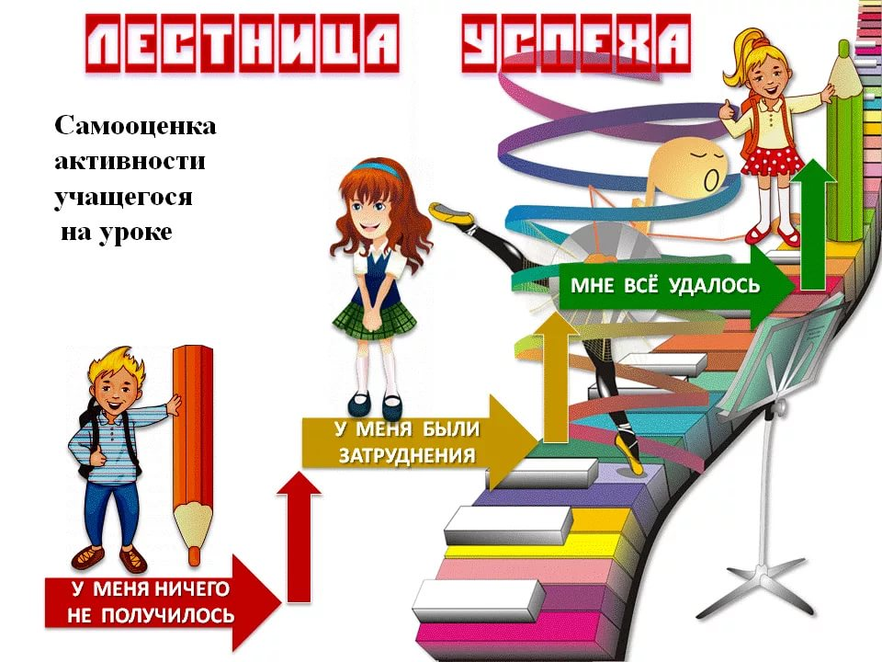

Slide 37
Домашнее задание:
1) ТЕСТ.
Работа состоит из 16 заданий. Заданий с кратким ответом — 12, с развернутым ответом — 4.
Система оценивания заданий и шкала перевода баллов в оценку – в инструкции к тесту.

Slide 38
2) ПРЕЗЕНТАЦИЯ по теме «Человек среди людей».
3) Составить КРОССВОРД по теме «Человек среди людей».

